Slide 1
The GAME Engineers
CG #6 – Strukturen, Präprozessoranweisungen und modulare Programmierung

Slide 2
Inhalt
Präprozessoranweisungen
  Modulare Programmierung
  Makros
  Bedingte Anweisungen
Strukturen
  Typdefinitionen
  Speicherallokation
  struct

Slide 3
Präprozessoranweisungen – Einführung
#include <stdio.h>
int main(void)
{
printf("Hallo Welt!");
return 0;
}

Slide 4
Präprozessoranweisungen – Einführung
#include "test.h"
#define APFEL 10
#define SCHOKO int a = foo();
#define MILCH bar(a);
int main(void)
{
SCHOKO
MILCH
return APFEL;
}

Slide 5
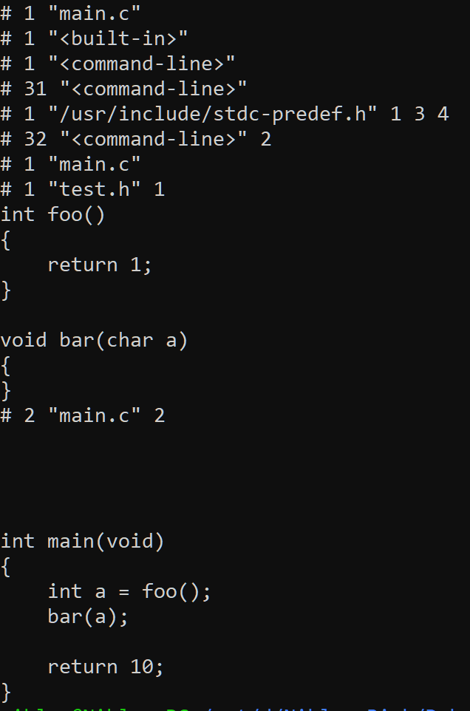
Präprozessoranweisungen – Einführung
#include "test.c"
#define APFEL 10
#define SCHOKO int a = foo();
#define MILCH bar(a);
int main(void)
{
SCHOKO
MILCH
return APFEL;
}
int foo()
{
return 1;
}
void bar(char a)
{
}
test.c
main.c

Slide 6
Präprozessoranweisungen – Modulare Programmierung
Modulare Programmierung
  Aufteilen des Programms in Module
  In Java wäre das wie das Aufteilen packages (Jigsaw außer Acht gelassen)
  Sinnvolles Aufteilen in zugehörige Programmabschnitte
  Ein Modul in C besteht aus eine .c-Datei und einer .h-Datei
    In .h-Datei stehen Funktionsprototypen, Abhängigkeiten (#include), Konstanten, structs, etc.
    Die .c-Datei implementiert die eigentliche Logik
  Einbinden eines Moduls mittels #include “module.h”

Slide 7
Präprozessoranweisungen – Modulare Programmierung
Modul “marvin”
#include
int main(void)
{
return 0;
}
"marvin.h"
#include <stdio.h>
static int APFEL = 10;
#define BIRNE 20
struct Apfel {
int a = BIRNE;
int b = APFEL;
};
int foo(double a);
main.c
marvin.h
Achtung:
Da stdio.h bereits in marvin.h inkludiert wurde, darf es nicht nochmal in main.c inkludiert werden!
#include
int foo(double a)
{
struct Apfel b = { 1, 3 };
return b.a;
}
"marvin.h"
marvin.c

Slide 8
Präprozessoranweisungen – Modulare Programmierung
#include "marvin.h"
#include <stdio.h>
„…“
  Eigene Module bzw. eigene Dateien, die im gleichen Ordner/Unterordner liegen
<…>
  Standarddateien, etc. die irgendwo in PATH zu finden sind
  (Also systemweit zugängliche Dateien)

Slide 9
Präprozessoranweisungen – Makros
Definierte Ausdrücke, die
  Konstanten darstellen können
  Funktionen sein können
  Etc.
#include <stdio.h>
#define APFEL -1
#define ERROR(err) printf("Fehler: %d", err);
int main(void)
{
ERROR(APFEL)
return 0;
}

Slide 10
Präprozessoranweisungen – Makros
#define ASSERT_VK(f) { \
VkResult res = (f); \
if (res != VK_SUCCESS) { \
printf("Fatal : VkResult is %d in %s at line %d\n",
res, __FILE__, __LINE__); \
assert(res == VK_SUCCESS); \
} \
}

Slide 11
Präprozessoranweisungen – bedingte Anweisungen
#define APFEL
int main(void)
{
int a;
#ifdef APFEL
a = 0;
#else
a = -1;
#endif
return a;
}
int main(void)
{
int a;
#ifdef APFEL
a = 0;
#else
a = -1;
#endif
return a;
}
Process finished with exit code 0
Process finished with exit code -1

Slide 12
Präprozessoranweisungen – bedingte Anweisungen
Wenn man Vulkan mit GLFW nutzen möchte:
#define GLFW_INCLUDE_VULKAN
#include "GLFW/glfw3.h"
#ifdef GLFW_INCLUDE_VULKAN
#include <vulkan/vulkan.h>
#endif /* Vulkan header */

Slide 13
Präprozessoranweisungen – bedingte Anweisungen
#define APFEL 2
int main(void)
{
int a = -1;
#if APFEL >= 0
a = 0;
#else
a = -1;
#endif
return a;
}
#define APFEL -1
int main(void)
{
int a = -1;
#if APFEL >= 0
a = 0;
#else
a = -1;
#endif
return a;
}

Slide 14
Präprozessoranweisungen – bedingte Anweisungen
Es gibt noch mehr Präprozessoranweisungen, aber das waren die wichtigsten

Slide 15
Strukturen – Typdefinitionen
typedef int apfel;
int main(void)
{
apfel marvin = 0;
return 0;
}

Slide 16

Strukturen – Typdefinitionen
Also quasi:
size_t sizeof(expr)
{
// ...
}
Also quasi: typedef unsigned long long size_t;

Slide 17
Strukturen – Speicherallokation
#include <stdlib.h>
int main(void)
{
int *c = malloc(sizeof(int) * 5);
free(c);
return 0;
}

Slide 18
Strukturen – Speicherallokation
Anwendung:
  Übergabe/Zurückgeben eines Arrays
  Dynamische Arrays
  Strukturen
  Quasi Ersatz zu „new“ in Java

Slide 19
Strukturen – struct
struct marvin {
int alter;
double groesse;
// ...
};
typedef struct marvin {
int alter;
double groesse;
// ...
} marv;
int main(void)
{
marv m;
return 0;
}
int main(void)
{
struct marvin m;
return 0;
}

Slide 20
Strukturen – struct
int main(void)
{
marv m1 = { 5, 0.5 };
marv m2 = { .alter = 5, .groesse = 0.5 };
marv m3;
m3.alter = 5;
m3.groesse = 0.5;
return 0;
}

Slide 21
Strukturen – struct
int main(void)
{
marv m1 = { 5 };
marv m2 = { .groesse = 0.5 };
return 0;
}
alter = 5
groesse = uninitialisiert
alter = uninitialisiert
Groesse = 0.5

Slide 22
Strukturen – struct
int main(void)
{
marv *m = malloc(sizeof(marv));
m->alter = 5;
m->groesse = 4;
return 0;
}

Slide 23
Strukturen – struct
typedef struct marvin {
int alter;
int groesse;
} marv;
int main(void)
{
marv m = { 1, 5 };
int *a = &m.alter;
printf("alter: %d\n"
"groesse: %d", a[0], a[1]);
return 0;
}
alter: 1
groesse: 5

Slide 24
Strukturen – struct
typedef struct marvin {
int alter;
double groesse;
} marv;
int main(void)
{
marv m = { 1, 5 };
void *a = &m.alter;
printf("alter: %d\n"
"groesse: %f", ((int *) a)[0], ((double *) a)[1]);
return 0;
}
alter: 1
groesse: 5.000000

Slide 25
Strukturen – struct
typedef struct marvin {
int alter;
double groesse;
} marv;
int main(void)
{
void *a = malloc(sizeof(int) + sizeof(double));
((int *) a)[0] = 4;
((double *) a)[1] = 3.0;
marv *m = a;
printf("alter: %d\n"
"groesse: %f", m->alter, m->groesse);
return 0;
}
alter: 4
groesse: 3.000000

Slide 26
Strukturen – struct
Warum so ein Schabernack?
  In normaler Praxis natürlich nicht unbedingt verbreitet …
  Aber, wo kann so ein ähnlicher Mechanismus sinnvoll sein?
    Shader und Buffer (Mapping von Daten)
    (Auch wenn nicht ganz händisch, sondern automatisch, aber es geht ums Prinzip)

Slide 27
Strukturen – struct
float *particles = serializeParticlesystem(ps);
// ...
glBufferData(GL_SHADER_STORAGE_BUFFER, PARTICLE_AMOUNT * sizeOfParticle, particles, GL_DYNAMIC_DRAW);
// ...
struct particle
{
float px, py, pz;
float vx, vy, vz;
float cx, cy, cz;
float age;
};
layout(std430, binding = 0) buffer particles
{
particle p[];
};

Slide 28
Ende
Fragen?

